Slide 1

JARVIS · PROJET YDAYS
01 / 13
YNOV M1 · YDAYS 2026 – 2027
JARVIS
L'assistant vocal qui entend, voit, parle
— et pilote l'ordinateur.
PYTHON · PYQT6
GEMINI LIVE
CLAUDE CODE
WINDOWS · MACOS · LINUX
Notes:
Bonjour. Nous présentons Jarvis, un assistant vocal en temps réel qui ne se contente pas de répondre : il agit sur l'ordinateur. On lui parle, il ouvre des applications, range des fichiers, lit l'écran, joue une vidéo, et peut même mener un projet logiciel étape par étape. Le projet tourne sur Windows, macOS et Linux.

Slide 2

JARVIS · L'IDÉE
02 / 13
LE CONSTAT
Un assistant qui agit,
pas seulement qui répond.
01
02
Les assistants IA vivent dans un onglet : on
tape, ils répondent, on copie-colle.
Entendre
Voir
Voix en temps réel, « Hey
Jarvis », Ctrl + Espace.
L'écran et la webcam, sur
demande.
Jarvis vit sur la machine. On lui parle, et il
le fait — puis il montre le résultat sur son
propre écran.
03
04
Parler
Agir
5 voix, toutes les langues,
un avatar qui articule.
Applis, fichiers, navigateur,
réglages, projets.
Notes:
Le point de départ : les assistants IA actuels restent dans une fenêtre de discussion. On leur pose une question, ils répondent, et c'est à nous de faire le travail. Jarvis prend le problème à l'envers : il entend, il voit, il parle, et surtout il agit directement sur l'ordinateur.

Slide 3
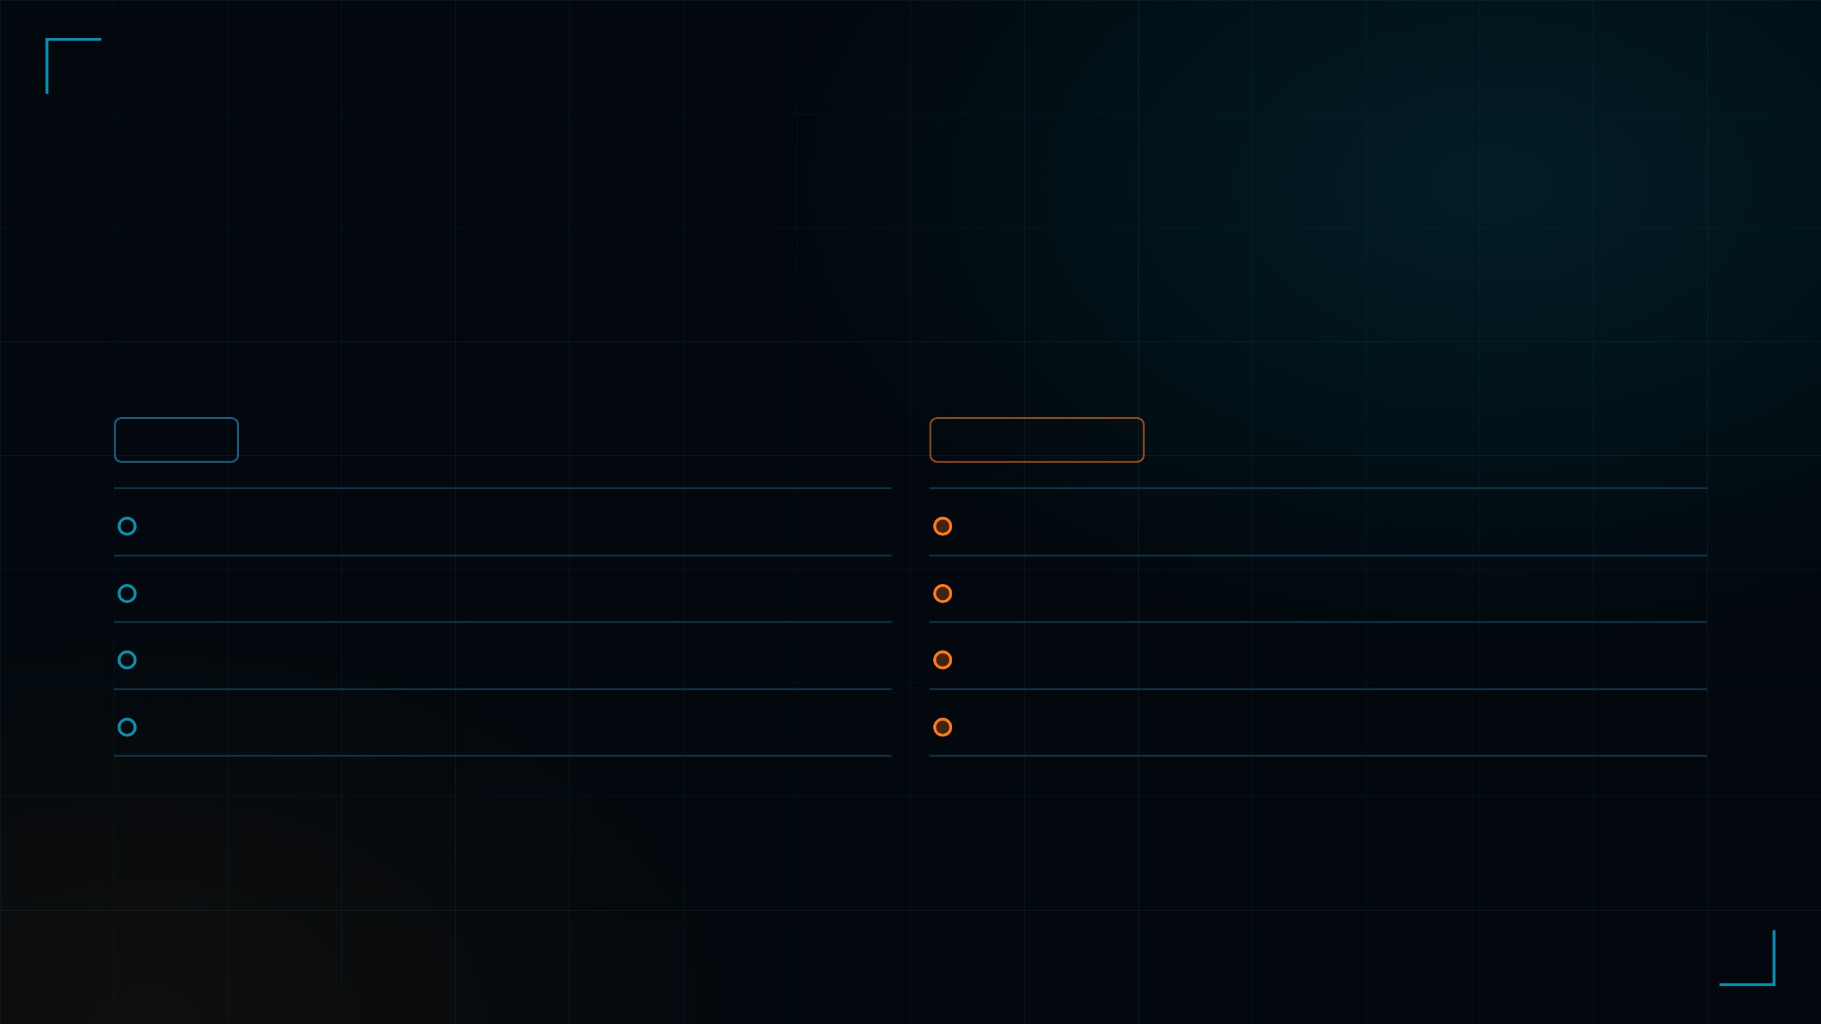
JARVIS · POINT DE DÉPART
03 / 13
UN FORK OPEN SOURCE
Construit sur Mark LV, poussé plus loin.
HÉRITÉ
La base Mark LV
APPORT YDAYS
Ce que nous ajoutons
HUD PyQt6 et avatar holographique, rendu sans GPU
Passerelle gratuite pour les petits appels
Gemini Live : audio natif, faible latence
Compteur de tokens par moteur et par jour
23 actions auto-découvertes, plugins en un fichier
Projets logiciels menés étape par étape
Mémoire locale, annulation, confirmation réelle
Objectif : dépenser moins de tokens, faire plus
Mark LV — FatihMakes · licence CC BY-NC 4.0
Replica — licence MIT
Notes:
Nous ne sommes pas partis de zéro : Jarvis est un fork de Mark LV, un assistant open source publié par FatihMakes sous licence Creative Commons non commerciale. Il apporte l'interface, l'avatar, la voix temps réel et une vingtaine d'actions. Notre travail Ydays porte sur deux axes : réduire la consommation de tokens, et permettre à Jarvis de mener de vrais projets logiciels sur plusieurs jours.

Slide 4
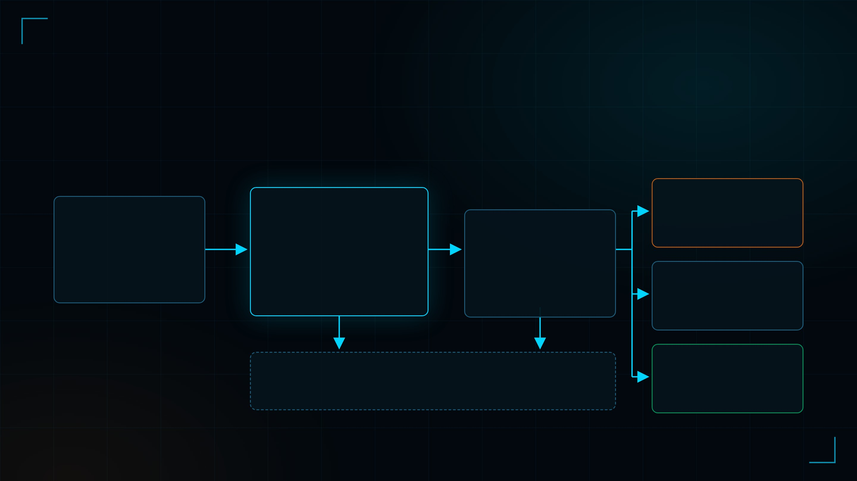
JARVIS · ARCHITECTURE
04 / 13
COMMENT ÇA MARCHE
Une voix rapide, un cerveau qui réfléchit.
Claude Code
ENTRÉES
TEMPS RÉEL
Réflexion, agents,
documents, projets
Vous
Gemini Live
OUTILS
Micro, « Hey Jarvis »,
clavier, téléphone via
QR code
Écoute, parle, comprend la
demande et choisit l'outil —
dans toutes les langues.
23 actions +
plugins
Système, fichiers,
web, vision, vidéo…
Échelle Gemini
9 modèles classés par
vitesse
Passerelle gratuite
SORTIE
OmniRoute ·
FreeLLMAPI
HUD : avatar, vidéo, panneau de contenu
Notes:
L'architecture sépare deux métiers. Gemini Live gère la conversation en temps réel : il écoute, parle et décide quel outil appeler. Les outils agissent sur la machine. Quand une tâche demande de la vraie réflexion, elle part vers un moteur de texte : Claude Code en priorité, une échelle de neuf modèles Gemini en secours, et notre passerelle gratuite pour les petits appels. Le résultat s'affiche sur le HUD.

Slide 5
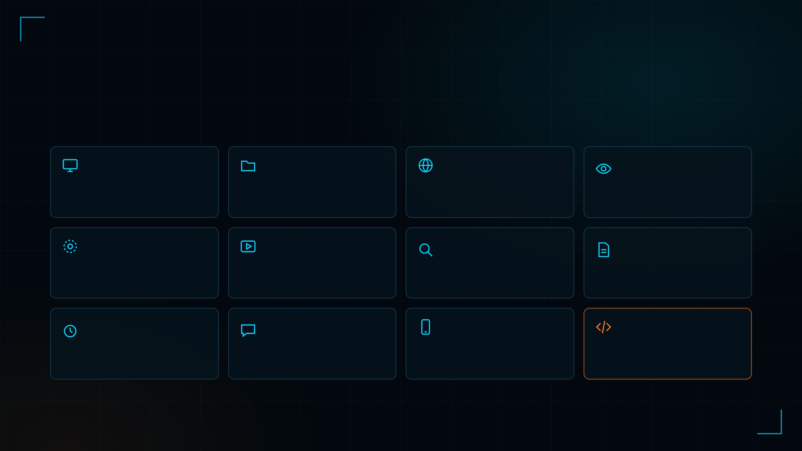
JARVIS · CAPACITÉS
05 / 13
CE QU'IL SAIT FAIRE
Tout ce qu'il fait pilote l'ordinateur.
Système
Fichiers
Navigateur
Vision
Applis, volume, luminosité,
Wi-Fi
Déplacer, renommer, ranger
— et annuler
Ouvrir, chercher, naviguer à
la voix
Lit l'écran et la webcam
Mémoire
Vidéo sur le HUD
Recherche web
Documents
Se souvient de vous, sans
limite
YouTube, fichier ou simple
description
Actualités, prix, comparatifs
PDF, slides, motion design
Rappels
Messages
Télécommande
Projets logiciels
Notifications natives de l'OS
WhatsApp, Telegram…
Depuis le téléphone, via QR
code
De l'idée au code, étape par
étape
Notes:
Voici ce que Jarvis sait faire aujourd'hui. Une règle structure le projet : chaque compétence intégrée pilote l'ordinateur. Système, fichiers, navigateur, vision, vidéo, rappels, messages. La dernière case, en orange, est notre ajout : les projets logiciels, que nous détaillerons plus loin.

Slide 6

JARVIS · FIABILITÉ
06 / 13
QUAND UN MODÈLE TOMBE
Une échelle de
9 modèles.
01
gemini-3.5-flash-lite
0,56 s
02
gemini-3.1-flash-lite
0,60 s
Classés par temps de réponse mesuré. Avant :
16 fichiers nommaient leur propre modèle, sans
aucun timeout.
03
gemini-flash-lite-latest
0,60 s
04
gemini-2.5-flash
0,67 s
Quota épuisé (429)
5 min
05
gemini-2.5-flash-lite
0,74 s
Pas de réponse (503 / 504)
30 min
06
gemini-3.5-flash
1,13 s
Introuvable (404)
6 h
07
gemini-3-flash-preview
504 après 14,7 s
08
gemini-3.6-flash
504 après 12,0 s
11,2 s
gagnées sur chaque appel une
fois le modèle en panne mis au
repos.
09
gemini-flash-latest
503 indisponible
Notes:
Un assistant vocal ne peut pas rester muet parce qu'un modèle est en panne. Tous les appels passent donc par une échelle de neuf modèles, classés par temps de réponse mesuré. Quand un modèle échoue, l'appel passe au suivant et le modèle fautif est mis au repos : cinq minutes pour un quota, trente minutes pour une panne, six heures pour un modèle introuvable. Résultat mesuré : 11,2 secondes gagnées sur chaque appel suivant.

Slide 7
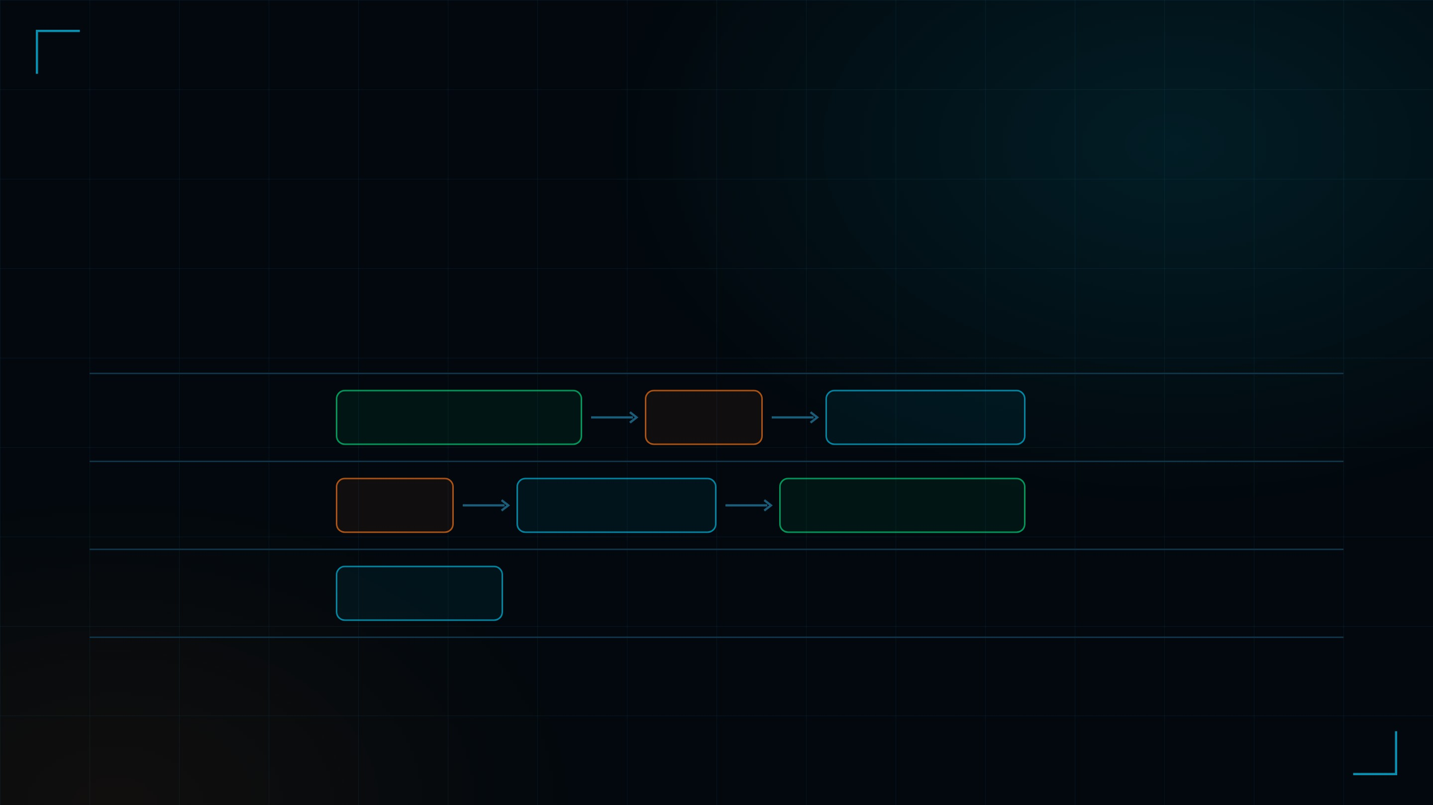
JARVIS · APPORT YDAYS ①
07 / 13
MOINS DE TOKENS CLAUDE
Une passerelle gratuite en premier.
Classer une phrase, trouver un bouton à l'écran : chaque petit appel consommait le quota Claude
dont les documents et les projets ont besoin.
Appels rapides
les plus fréquents
Passerelle gratuite
Claude
Échelle Gemini
Appels réfléchis
raisonnement, code
Claude
Échelle Gemini
Passerelle gratuite
Recherche ancrée
sources web citées
Gemini seul
OmniRoute ou FreeLLMAPI regroupent les offres gratuites de dizaines de fournisseurs (Groq, Cerebras, Mistral,
OpenRouter…) derrière une seule API compatible OpenAI. Une passerelle en panne est mise au repos 2 à 30 min.
Notes:
Premier apport. La plupart des appels de texte sont petits et fréquents. Chacun était un appel Claude décompté de l'abonnement, le même quota dont ont besoin les documents et les projets. On branche donc une passerelle auto-hébergée, OmniRoute ou FreeLLMAPI, qui regroupe les offres gratuites de nombreux fournisseurs. Les appels rapides y vont en premier ; les appels qui demandent du raisonnement restent sur Claude. La recherche ancrée reste sur Gemini, le seul à fournir les sources.

Slide 8

JARVIS · APPORT YDAYS ②
08 / 13
MESURER AVANT D'OPTIMISER
Une économie devient un chiffre.
Chaque moteur déclare les tokens qu'il a consommés
config/usage.json
Par jour, gardé 14 jours, affiché dans les réglages
{
"2026-10-21": {
Écriture atomique : un plantage ne corrompt rien
"claude": {
"calls": …, "in": …,
Ne lève jamais d'erreur : compter ne casse pas une
réponse
"out": …, "cached": …
},
"claude-agent": { … },
"gateway":
{ … },
"gemini":
{ … }
}
}
CLAUDE
CLAUDE TÂCHES
PASSERELLE
GEMINI
Notes:
Deuxième apport. On ne peut pas dire qu'on économise des tokens sans les compter. Chaque moteur déclare désormais ce qu'il a consommé : Claude en appel simple, Claude en mode agent, la passerelle et Gemini. Le total du jour s'affiche dans le panneau de réglages, et l'historique de quatorze jours reste en local. Le compteur est conçu pour ne jamais casser une réponse : s'il échoue, il se tait.

Slide 9
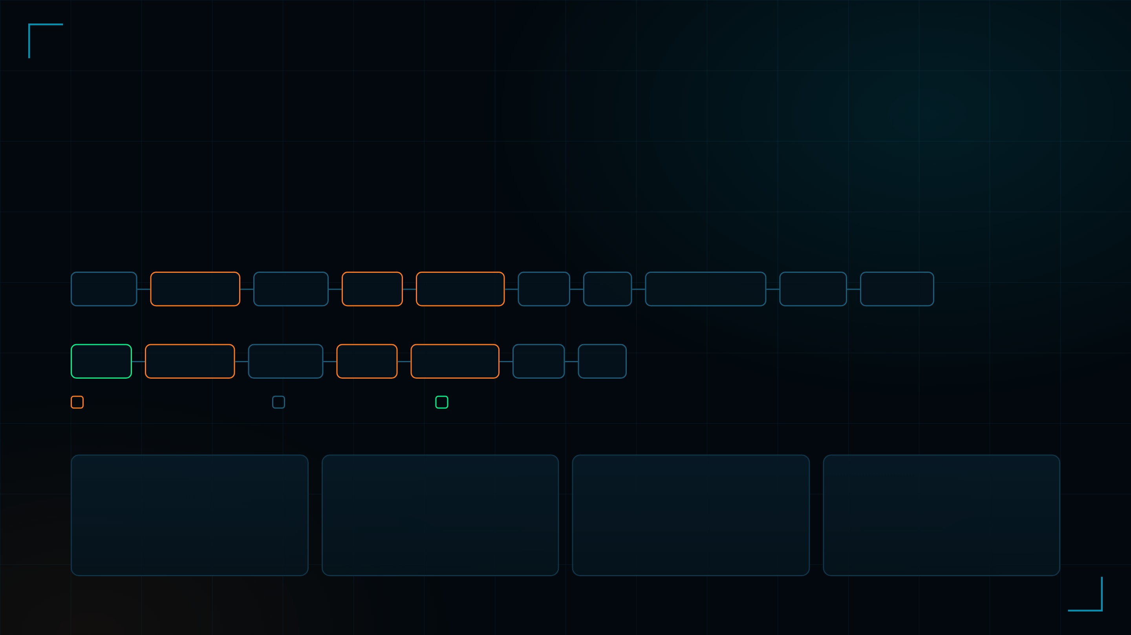
JARVIS · APPORT YDAYS ③
09 / 13
PROJETS LOGICIELS
De l'idée au code, une étape à la fois.
« Crée un projet : une appli de budget pour étudiants. »
CLONE D'UNE APPLI EXISTANTE
recon
architect
design
build
backend
test
diff
entrepreneur
brand
launch
VOTRE PROPRE IDÉE
spec
architect
design
build
backend
test
diff
Opus — étapes lourdes
Sonnet — le reste
Étape ajoutée par nous
Une étape à la fois
Session neuve
Le bon modèle
Skills locales
Vous décidez quand l'heure
d'Opus suivante en vaut la
peine.
On transmet quelques Ko de
notes, pas tout l'historique.
Opus pour bâtir, Sonnet pour
chercher, tester, noter.
Rangées dans le projet : les
autres tâches ne les paient
pas.
Notes:
Troisième apport : les projets. Le mode tâche classique oublie tout à la fin. Un projet, lui, grandit sur plusieurs jours : il a son dossier, son état et une méthode, les skills open source Replica. Pour un clone, dix étapes de la reconnaissance au lancement. Pour une idée originale, nous avons ajouté l'étape spec, qui transforme la description en cahier des charges que Replica sait lire. Et tout est pensé pour la sobriété : une étape par demande, une session neuve à chaque fois, Opus seulement là où il faut, Sonnet ailleurs.

Slide 10
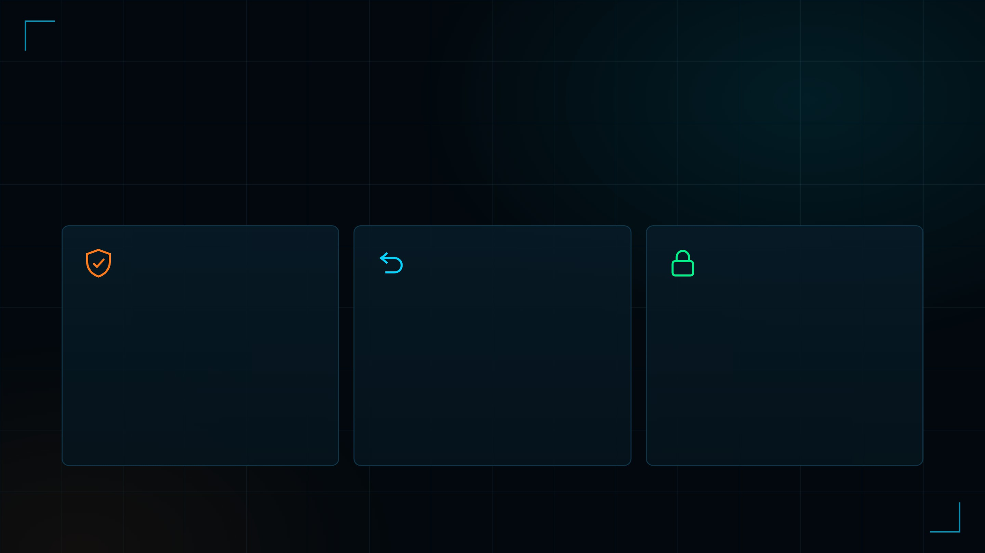
JARVIS · CONFIANCE
10 / 13
UN ASSISTANT QUI AGIT DOIT ÊTRE SÛR
Il agit vite. Rien d'irréversible sans vous.
Une vraie confirmation
Tout s'annule
Vos données restent
chez vous
Arrêt, redémarrage, Wi-Fi : une
bannière s'affiche, l'action ne
part que si vous cliquez. Le
modèle ne peut pas la valider lui-
même.
Fichiers déplacés, renommés,
créés, écrits — et réglages
modifiés. « Annule », dans
n'importe quelle langue.
Pas de serveur, pas de
télémétrie, pas de compte.
Mémoire, clés et compteurs en
local, exclus de git.
Notes:
Un assistant qui agit sur l'ordinateur doit inspirer confiance. Trois garde-fous. Les actions irréversibles attendent un clic humain, et ce jeton vient de l'interface, pas du modèle. Tout le reste est annulable : il suffit de dire « annule ». Et les données restent sur la machine : pas de serveur, pas de télémétrie.

Slide 11

JARVIS · EN CHIFFRES
11 / 13
MESURÉ, PAS SUPPOSÉ
Chaque optimisation a son chiffre.
11,2 s
≈ 1 000
41 → 8
gagnées sur chaque appel après la
panne d'un modèle
tokens de moins à chaque session :
16 827 → 12 907 caractères d'outils
périphériques audio : la liste que l'OS
montre vraiment
211 → 39 ms
971
≈ 28 700
pour charger les plugins au démarrage
caractères de prompt pour une
mémoire de 62 faits
lignes de Python, sur Windows,
macOS et Linux
Notes:
Quelques chiffres, tous mesurés sur le projet. 11,2 secondes gagnées par appel grâce à la mise au repos des modèles en panne. Environ mille tokens économisés à chaque session en réduisant la liste des outils déclarés au modèle. Une liste audio ramenée de 41 à 8 entrées. Le chargement des plugins passé de 211 à 39 millisecondes. Et une mémoire de 62 faits qui ne coûte que 971 caractères de prompt.

Slide 12

JARVIS · DÉMO
12 / 13
EN DIRECT
Il suffit de lui parler.
« Hey Jarvis, mets la bande-annonce de Dune. »
La vidéo prend la place de l'avatar, son coupé.
« Range mon bureau. » … « Annule. »
Chaque fichier retourne à sa place.
« Qu'est-ce que tu vois sur mon écran ? »
Capture, lecture, réponse à voix haute.
« Crée un projet : une appli de budget. »
Un dossier, un brief, la première étape.
« Éteins l'ordinateur. »
Une bannière : rien ne part sans votre clic.
Notes:
Place à la démonstration. Nous allons enchaîner quelques commandes vocales : lancer une vidéo sur le HUD, ranger le bureau puis annuler, lire l'écran, créer un projet, et montrer que l'arrêt de l'ordinateur attend une confirmation humaine.

Slide 13

JARVIS · PROJET YDAYS
13 / 13
Merci. Des questions ?
Jarvis — l'assistant qui entend, voit, parle et agit.
ET ENSUITE
Interrompre à la voix
Historique des conversations
Contrôle via Telegram
Accès complet aux fichiers
Obsidian
Base : Mark LV par FatihMakes (CC BY-NC 4.0) · Méthode projets : Replica (MIT)
Notes:
Merci de votre attention. Pour la suite, la feuille de route prévoit l'interruption à la voix, l'historique des conversations, le contrôle via Telegram, un accès complet aux fichiers et une intégration Obsidian. Nous sommes prêts pour vos questions.

